Slide 1
分布式缓存服务器 Redis、Memcached
网络存储技术

Slide 2

Redis特性
速度快，最快可达到 10w QPS（基于 内存，C 语言，单线程 架构）；
基于 键值对 (key/value) 的数据结构服务器。全称 Remote Dictionary Server。包括 string(字符串)、hash(哈希)、list(列表)、set(集合)、zset(有序集合)、bitmap(位图)。同时在 字符串 的基础上演变出 位图（BitMaps）和 HyperLogLog 两种数据结构。3.2 版本中加入 GEO（地理信息位置）。
丰富的功能。例如：键过期（缓存），发布订阅（消息队列）， Lua 脚本（自己实现 Redis 命令），事务，流水线（Pipeline，用于减少网络开销）。
简单稳定。无外部库依赖，单线程模型。
客户端语言多。
持久化（支持两种 持久化 方式 RDB 和 AOF）。
主从复制（分布式的基础）。
高可用（Redis Sentinel），分布式（Redis Cluster）和 水平扩容。

Slide 3
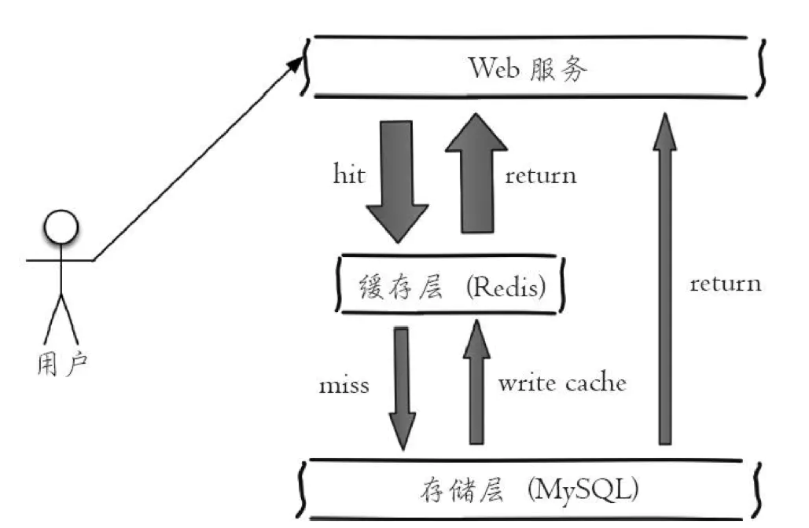
使用场景 - 缓存
下面是一种比较典型的 缓存 使用场景，其中 Redis 作为 缓存层，MySQL 作为 存储层，绝大部分请求的数据都是从 Redis 中获取。由于 Redis 具有支撑 高并发 的特性，所以缓存通常能起到 加速读写 和 降低后端压力 的作用。

Slide 4
应用场景 - 计数
许多应用都会使用 Redis 作为 计数 的基础工具，它可以实现 快速计数、查询缓存 的功能，同时数据可以 异步落地 到其他 数据源。一般来说，视频播放数系统，就是使用 Redis 作为 视频播放数计数 的基础组件，用户每播放一次视频，相应的视频播放数就会自增 1。
public long incrVideoCounter (long id) {
String key = "video:playCount:" + id;
return redis.incr(key);
}

Slide 5
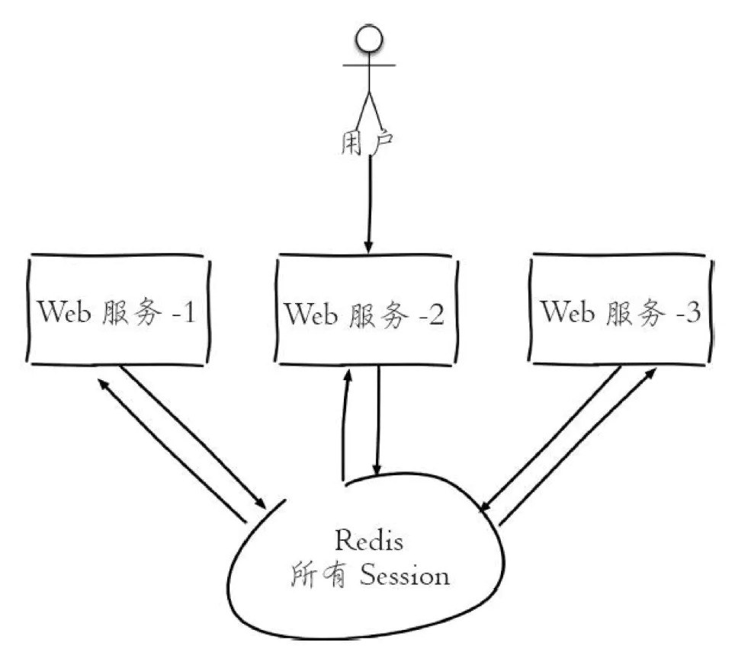
使用场景 - 共享Session
一个 分布式 Web 服务将用户的 Session 信息（例如 用户登录信息）保存在 各自 的服务器中。这样会造成一个问题，出于 负载均衡 的考虑，分布式服务 会将用户的访问 均衡 到不同服务器上，用户 刷新一次访问 可能会发现需要 重新登录，这个问题是用户无法容忍的。

Slide 6
使用场景 - 限速
很多应用出于安全的考虑，会在每次进行登录时，让用户输入 手机验证码，从而确定是否是用户本人。但是为了 短信接口 不被 频繁访问，会 限制 用户每分钟获取 验证码 的频率。例如一分钟不能超过 5 次，如图所示。
String phoneNum = "138xxxxxxxx";
String key = "shortMsg:limit:" + phoneNum;
// SET key value EX 60 NX
boolean isExists = redis.set(key, 1, "EX 60", "NX");
if (isExists != null || redis.incr(key) <= 5) {
// 通过
} else {
// 限速
}

Slide 7
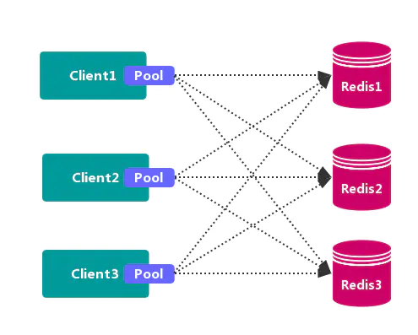
客户端分区方案
客户端 就已经决定数据会被 存储 到哪个 redis 节点或者从哪个 redis 节点 读取数据。其主要思想是采用 哈希算法 将 Redis 数据的 key 进行散列，通过 hash 函数，特定的 key会 映射 到特定的 Redis 节点上。
客户端分区方案 的代表为 Redis Sharding，Redis Sharding 是 Redis Cluster 出来之前，业界普遍使用的 Redis 多实例集群 方法。
优点：不使用 第三方中间件，分区逻辑 可控，配置 简单，节点之间无关联，容易 线性扩展，灵活性强。
缺点：客户端 无法 动态增删 服务节点，客户端需要自行维护 分发逻辑，客户端之间 无连接共享，会造成 连接浪费。

Slide 8
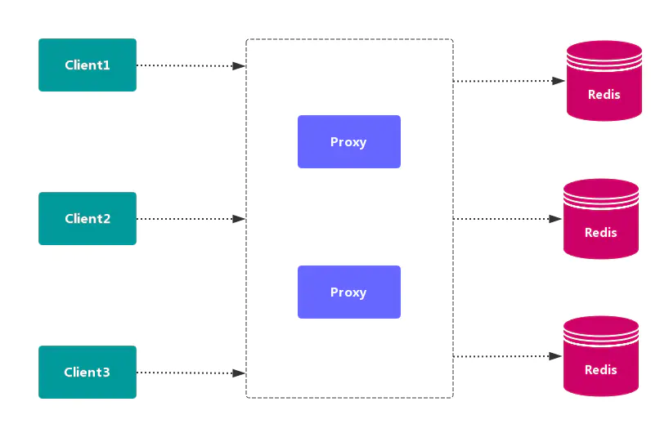
代理分区方案
客户端 发送请求到一个 代理组件，代理 解析 客户端 的数据，并将请求转发至正确的节点，最后将结果回复给客户端。
优点：简化 客户端 的分布式逻辑，客户端 透明接入，切换成本低，代理的 转发 和 存储 分离。
缺点：多了一层 代理层，加重了 架构部署复杂度 和 性能损耗。

Slide 9
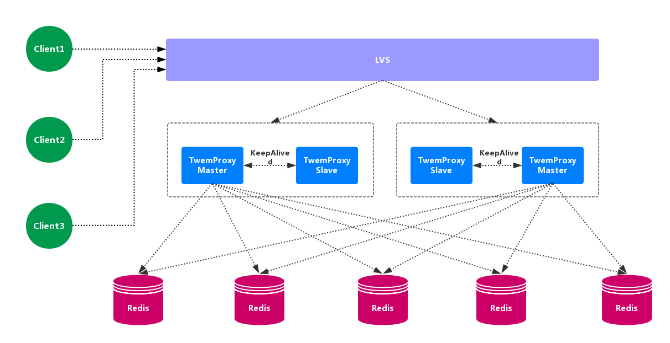
代理模式 - Twemproxy
Twemproxy 也叫 nutcraker，是 twitter 开源的一个 redis 和 memcache 的 中间代理服务器 程序。Twemproxy 作为 代理，可接受来自多个程序的访问，按照 路由规则，转发给后台的各个 Redis 服务器，再原路返回。Twemproxy 存在 单点故障 问题，需要结合 Lvs 和 Keepalived 做 高可用方案。

Slide 10
Redis支持多种集群方案
主从复制模式
Sentinel（哨兵）模式
Cluster模式

Slide 11
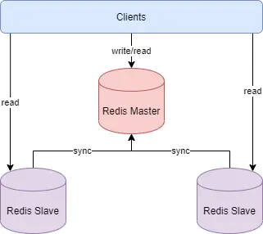
Redis主从复制模式
主从复制模式中包含一个主数据库实例（master）与一个或多个从数据库实例（slave）。
客户端可对主数据库进行读写操作，对从数据库进行读操作，主数据库写入的数据会实时自动同步给从数据库。
具体工作机制为：
slave启动后，向master发送SYNC命令，master接收到SYNC命令后通过bgsave保存快照（即上文所介绍的RDB持久化），并使用缓冲区记录保存快照这段时间内执行的写命令。
master将保存的快照文件发送给slave，并继续记录执行的写命令。
slave接收到快照文件后，加载快照文件，载入数据。
master快照发送完后开始向slave发送缓冲区的写命令，slave接收命令并执行，完成复制初始化。
此后master每次执行一个写命令都会同步发送给slave，保持master与slave之间数据的一致性。

Slide 12
主从复制的优缺点
优点：
master能自动将数据同步到slave，可以进行读写分离，分担master的读压力。
master、slave之间的同步是以非阻塞的方式进行的，同步期间，客户端仍然可以提交查询或更新请求。
缺点：
不具备自动容错与恢复功能，master或slave的宕机都可能导致客户端请求失败，需要等待机器重启或手动切换客户端IP才能恢复。
master宕机，如果宕机前数据没有同步完，则切换IP后会存在数据不一致的问题。
难以支持在线扩容，Redis的容量受限于单机配置。

Slide 13
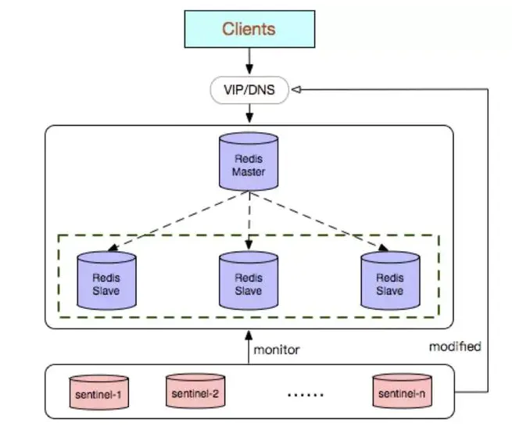
Sentinel（哨兵）模式
哨兵模式基于主从复制模式，只是引入了哨兵来监控与自动处理故障。
哨兵顾名思义，就是来为Redis集群站哨的，一旦发现问题能做出相应的应对处理。其功能包括：
监控master、slave是否正常运行。
当master出现故障时，能自动将一个slave转换为master。
多个哨兵可以监控同一个Redis，哨兵之间也会自动监控。
与master建立连接后，哨兵会执行三个操作：
定期（一般10s一次，当master被标记为主观下线时，改为1s一次）向master和slave发送INFO命令。
定期向master和slave的_sentinel_:hello频道发送自己的信息。
定期（1s一次）向master、slave和其他哨兵发送PING命令。

Slide 14
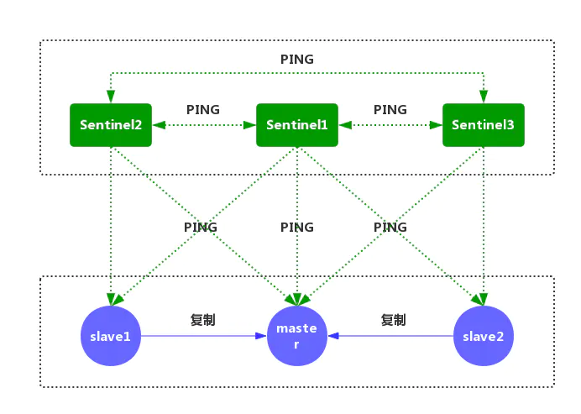
Sentinel模式 - 定期PING
每个 Sentinel 以 每秒钟 一次的频率，向它所知的 主服务器、从服务器 以及其他 Sentinel 实例 发送一个 PING 命令。
如果一个 实例（instance）距离 最后一次 有效回复 PING 命令的时间超过 down-after-milliseconds 所指定的值，那么这个实例会被 Sentinel 标记为 主观下线。
如果一个 主服务器 被标记为 主观下线，那么正在 监视 这个 主服务器 的所有 Sentinel 节点，要以 每秒一次 的频率确认 主服务器 的确进入了 主观下线 状态。
如果一个 主服务器 被标记为 主观下线，并且有 足够数量 的 Sentinel（至少要达到 配置文件 指定的数量）在指定的 时间范围 内同意这一判断，那么这个 主服务器 被标记为 客观下线。

Slide 15
哨兵模式 - 监控状态
发送INFO命令可以获取当前数据库的相关信息从而实现新节点的自动发现。所以说哨兵只需要配置master数据库信息就可以自动发现其slave信息。获取到slave信息后，哨兵也会与slave建立两条连接执行监控。通过INFO命令，哨兵可以获取主从数据库的最新信息，并进行相应的操作，比如角色变更等。
接下来哨兵向主从数据库的_sentinel_:hello频道发送信息与同样监控这些数据库的哨兵共享自己的信息，发送内容为哨兵的ip端口、运行id、配置版本、master名字、master的ip端口还有master的配置版本。这些信息有以下用处：
其他哨兵可以通过该信息判断发送者是否是新发现的哨兵，如果是的话会创建一个到该哨兵的连接用于发送PING命令。
其他哨兵通过该信息可以判断master的版本，如果该版本高于直接记录的版本，将会更新。
当实现了自动发现slave和其他哨兵节点后，哨兵就可以通过定期发送PING命令定时监控这些数据库和节点有没有停止服务。
如果被PING的数据库或者节点超时（通过 sentinel down-after-milliseconds master-name milliseconds 配置）未回复，哨兵认为其主观下线（sdown，s就是Subjectively 主观地）。如果下线的是master，哨兵会向其它哨兵发送命令询问它们是否也认为该master主观下线，如果达到一定数目（即配置文件中的quorum）投票，哨兵会认为该master已经客观下线（odown，o就是Objectively 客观地），并选举领头的哨兵节点对主从系统发起故障恢复。若没有足够的sentinel进程同意master下线，master的客观下线状态会被移除，若master重新向sentinel进程发送的PING命令返回有效回复，master的主观下线状态就会被移除。

Slide 16
哨兵模式 - 故障恢复
哨兵认为master客观下线后，故障恢复的操作需要由选举的领头哨兵来执行，选举采用Raft算法：
发现master下线的哨兵节点（我们称他为A）向每个哨兵发送命令，要求对方选自己为领头哨兵。
如果目标哨兵节点没有选过其他人，则会同意选举A为领头哨兵。
如果有超过一半的哨兵同意选举A为领头，则A当选。
如果有多个哨兵节点同时参选领头，此时有可能存在一轮投票无竞选者胜出，此时每个参选的节点等待一个随机时间后再次发起参选请求，进行下一轮投票竞选，直至选举出领头哨兵。
选出领头哨兵后，领头者开始对系统进行故障恢复，从出现故障的master的从数据库中挑选一个来当选新的master，选择规则如下：
所有在线的slave中选择优先级最高的，优先级可以通过slave-priority配置。
如果有多个最高优先级的slave，则选取复制偏移量最大（即复制越完整）的当选。
如果以上条件都一样，选取id最小的slave。
挑选出需要继任的slave后，领头哨兵向该数据库发送命令使其升格为master，然后再向其他slave发送命令接受新的master，最后更新数据。将已经停止的旧的master更新为新的master的从数据库，使其恢复服务后以slave的身份继续运行。

Slide 17
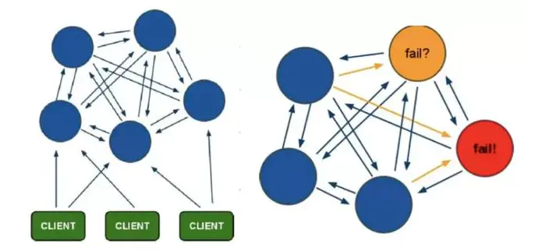
Cluster模式
哨兵模式解决了主从复制不能自动故障转移，达不到高可用的问题，但还是存在难以在线扩容，Redis容量受限于单机配置的问题。Cluster模式实现了Redis的分布式存储，即每台节点存储不同的内容，来解决在线扩容的问题。
Cluster采用无中心结构：
所有的redis节点彼此互联(PING-PONG机制),内部使用二进制协议优化传输速度和带宽。
节点的fail是通过集群中超过半数的节点检测失效时才生效。
客户端与redis节点直连,不需要中间代理层.客户端不需要连接集群所有节点,连接集群中任何一个可用节点即可。

Slide 18
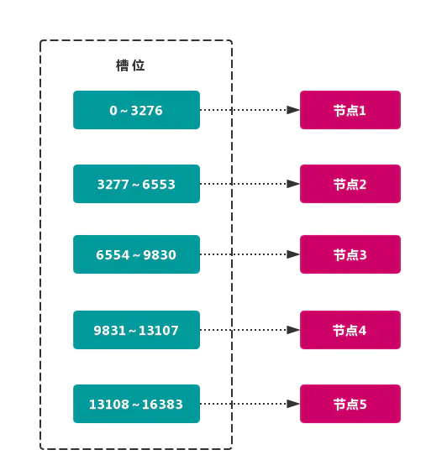
虚拟槽分区
虚拟槽分区 巧妙地使用了 哈希空间，使用 分散度良好 的 哈希函数 把所有数据 映射 到一个 固定范围 的 整数集合 中，整数定义为 槽（slot）。这个范围一般 远远大于 节点数，比如 Redis Cluster 槽范围是 0 ~ 16383。槽 是集群内 数据管理 和 迁移 的 基本单位。采用 大范围槽 的主要目的是为了方便 数据拆分 和 集群扩展。每个节点会负责 一定数量的槽。
当前集群有 5 个节点，每个节点平均大约负责 3276 个 槽。由于采用 高质量 的 哈希算法，每个槽所映射的数据通常比较 均匀，将数据平均划分到 5 个节点进行 数据分区。Redis Cluster 就是采用 虚拟槽分区。
节点1： 包含 0 到 3276 号哈希槽。
节点2：包含 3277 到 6553 号哈希槽。
节点3：包含 6554 到 9830 号哈希槽。
节点4：包含 9831 到 13107 号哈希槽。
节点5：包含 13108 到 16383 号哈希槽。
这种结构很容易 添加 或者 删除 节点。如果 增加 一个节点 6，就需要从节点 1 ~ 5 获得部分 槽 分配到节点 6 上。如果想 移除 节点 1，需要将节点 1 中的 槽 移到节点 2 ~ 5 上，然后将 没有任何槽 的节点 1 从集群中 移除 即可。

Slide 19
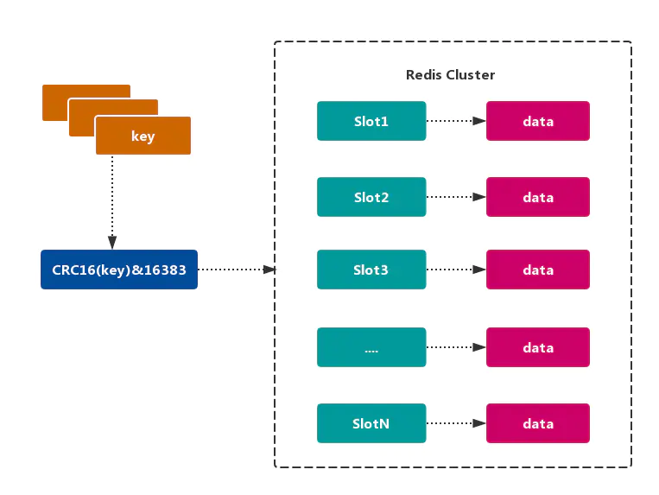
Cluster模式 - 虚拟槽分区
Redis Cluster 采用 虚拟槽分区，所有的 键 根据 哈希函数 映射到 0~16383 整数槽内，计算公式：slot = CRC16（key）& 16383。每个节点负责维护一部分槽以及槽所映射的 键值数据。
Redis虚拟槽分区的特点
解耦 数据 和 节点 之间的关系，简化了节点 扩容 和 收缩 难度。
节点自身 维护槽的 映射关系，不需要 客户端 或者 代理服务 维护 槽分区元数据。
支持 节点、槽、键 之间的 映射查询，用于 数据路由、在线伸缩 等场景。

Slide 20
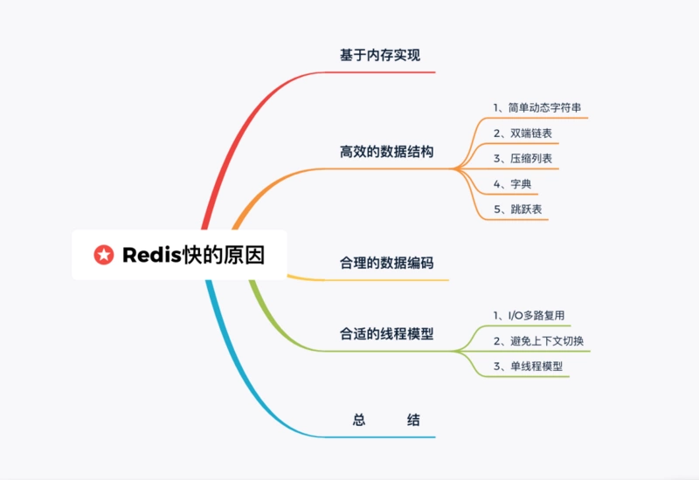

Slide 21
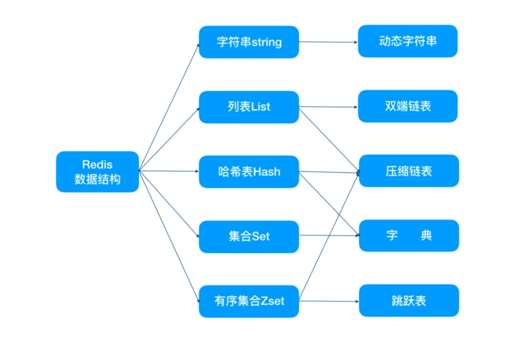
数据类型

Slide 22
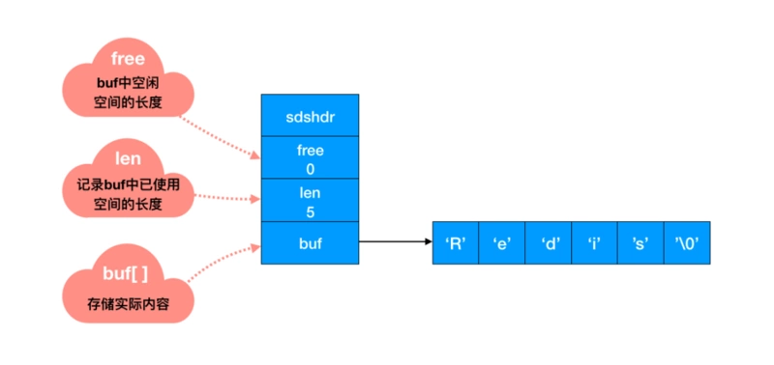
字符串
Redis 中怎么操作呢？用一个 len 字段记录当前字符串的长度。想要获取长度只需要获取 len 字段即可。你看，差距不言自明。前者遍历的时间复杂度为 O(n)，Redis 中 O(1) 就能拿到，速度明显提升。

Slide 23
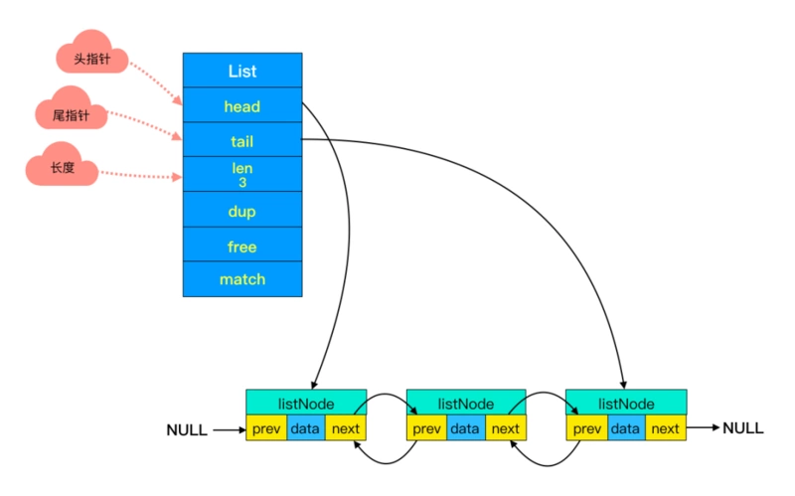
双向列表
头节点里同时还有一个参数 len，和上边提到的 SDS 里类似，这里是用来记录链表长度的。因此获取链表长度时不用再遍历整个链表，直接拿到 len 值就可以了，这个时间复杂度是 O(1)。

Slide 24
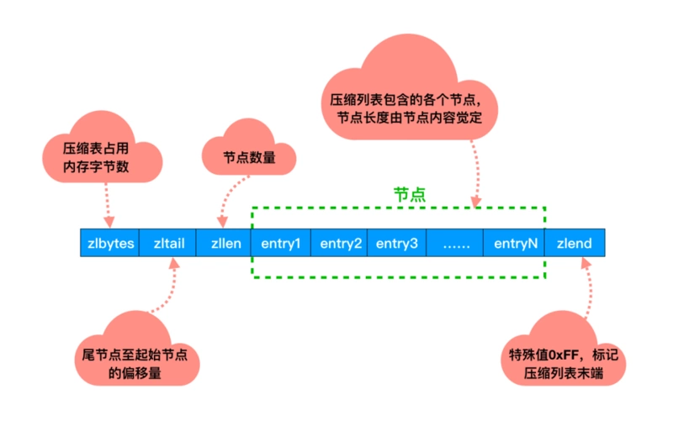
压缩列表
它是经过特殊编码，专门为了提升内存使用效率设计的。所有的操作都是通过指针与解码出来的偏移量进行的。
并且压缩列表的内存是连续分配的，遍历的速度很快。

Slide 25
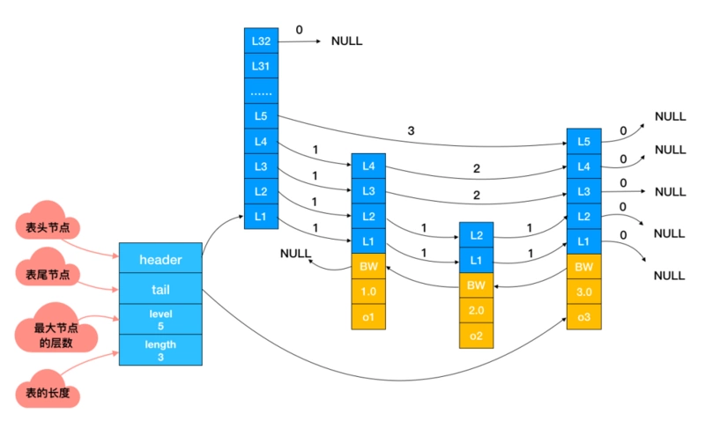
跳跃列表
这是跳跃表的简单原理图，每一层都有一条有序的链表，最底层的链表包含了所有的元素。这样跳跃表就可以支持在 O(logN) 的时间复杂度里查找到对应的节点。

Slide 26

Memcached

Slide 27
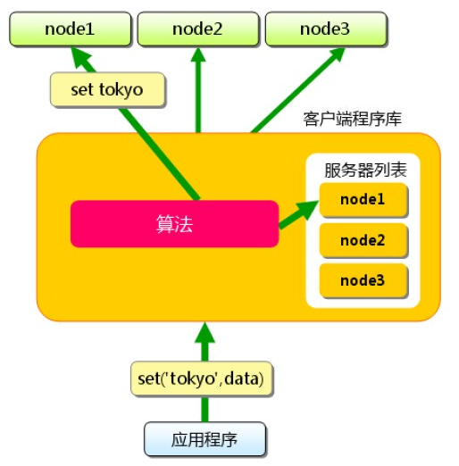
memcached缓存
memcached是应用较广的开源分布式缓存产品之一，它本身其实不提供分布式解决方案。在服务端，memcached集群环境实际就是一个个memcached服务器的堆积，环境搭建较为简单；cache的分布式主要是在客户端实现，通过客户端的路由处理来达到分布式解决方案的目的。客户端做路由的原理非常简单，应用服务器在每次存取某key的value时，通过某种算法把key映射到某台memcached服务器nodeA上，因此这个key所有操作都在nodeA上。

Slide 28
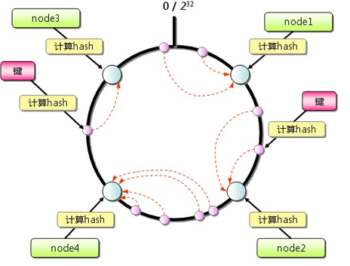
memcached一致性hash
memcached客户端采用一致性hash算法作为路由策略，如图7，相对于一般hash（如简单取模）的算法，一致性hash算法除了计算key的hash值外，还会计算每个server对应的hash值，然后将这些hash值映射到一个有限的值域上（比如0~2^32）。通过寻找hash值大于hash(key)的最小server作为存储该key数据的目标server。如果找不到，则直接把具有最小hash值的server作为目标server。同时，一定程度上，解决了扩容问题，增加或删除单个节点，对于整个集群来说，不会有大的影响。最近版本，增加了虚拟节点的设计，进一步提升了可用性。

Slide 29
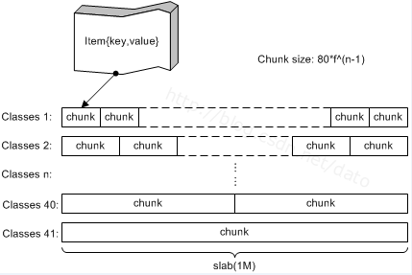
memcached 内存结构
memcached仅支持基础的key-value键值对类型数据存储。在memcached内存结构中有两个非常重要的概念：slab和chunk。
slab是一个内存块，它是memcached一次申请内存的最小单位。在启动memcached的时候一般会使用参数-m指定其可用内存，但是并不是在启动的那一刻所有的内存就全部分配出去了，只有在需要的时候才会去申请，而且每次申请一定是一个slab。Slab的大小固定为1M（1048576 Byte），一个slab由若干个大小相等的chunk组成。每个chunk中都保存了一个item结构体、一对key和value。
虽然在同一个slab中chunk的大小相等的，但是在不同的slab中chunk的大小并不一定相等，在memcached中按照chunk的大小不同，可以把slab分为很多种类（class），默认情况下memcached把slab分为40类（class1～class40），在class 1中，chunk的大小为80字节，由于一个slab的大小是固定的1048576字节（1M），因此在class1中最多可以有13107个chunk（也就是这个slab能存最多13107个小于80字节的key-value数据）。

Slide 30
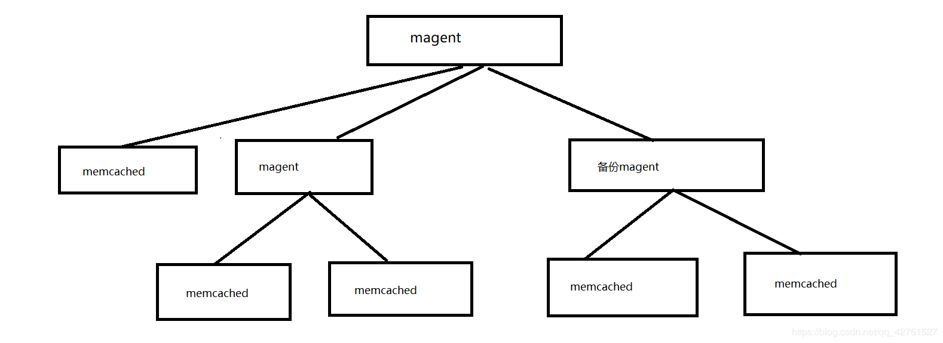
memcached 代理 magent
由于memcached在实现分布式集群部署时，memcached服务之间是不能进行通讯的，分布式也是通过客户端的算法，把数据保存在不同的memcached中，所以当昨晚群集客户端往里面写入数据时，会出现客户端往一个memcached节点写入数据后，另外两个节点是查询不到的 因此，我们使用magent开源软件来对memcached服务器之间进行缓存数据同步，其项目网址为：http://code.google.com/p/memagent/ magent工作原理是magent可以备份数据，而且magent可以同时连接多个memcached节点，当memcached重启或者宕机恢复后可以从magent指定的memcached的备份节点中恢复丢失的缓存数据

Slide 31
对比项 | Redis | Memcached
分布式存储 | 支持集群方式水平扩展。 | 支持。
线程/进程 | 单核单线程。 | 支持多线程，可扩展。
持久化存储 | 支持。可将每一次写入操作（数据的增加、删除、修改）记录到磁盘文件（AOF文件）中。 | 不支持。
数据结构 | 支持哈希、列表、集合、有序集合等复杂的数据结构。有更多的应用场景 | 支持简单的字符串。
Lua脚本支持 | 支持。 | 不支持。
快照备份 | 支持。 快照定期产生，因此不能保证数据100%不丢失。 Redis会fork一个子进程用于生成快照，当数据较多时，可能产生Redis服务短暂中断。 | 不支持。
数据迁移 | 支持。 可通过RDB快照恢复，或者AOF文件回放的方式，将数据备份并迁移到新的Redis实例上。 | 不支持。
Key的Value限制 | Key的值最大可以有1G。 | 1M
多数据库 | Redis单机和主备支持多个数据库，默认256个DB。 Proxy集群和Cluster集群只支持一个数据库，为DB0。 | 不支持

Slide 32
结束

